Slide 1



Slide 2


COMITÉ FINANCIERO ENERO DE 2019
ORDEN DEL DIA:
Estados Financieros SAE a Diciembre 31 de 2018.
Informe de Ejecución Presupuestal a Diciembre 31 de 2018
Presupuesto Vigencia 2020
Adición y Prórroga Contrato de Arrendamiento Sede Calle 93
Contrato Agencia de Viajes (Transporte Aéreo y Alojamiento)
Contrato Empresa de Servicios Temporales
Varios
Vicepresidencia Administrativa y Financiera – Gerencia Financiera

Slide 3
1. ESTADOS FINANCIEROS SAE
A 31 DE DICIEMBRE DE 2018
Vicepresidencia Administrativa y Financiera – Gerencia Financiera

Slide 4
ESTADO DE SITUACION FINANCIERA INDIVIDUAL
AL 31 DE DICIEMBRE DE 2018 Y 31 DE DICIEMBRE DE 2017
(cifra en millones de pesos colombianos)
ACTIVO | 31-Dic-2018 |  |  | 31-Dic-2017 |  |  |  | Variación % Dic 2018-Dic 2017 |  | Variación % Dic 2018-Dic 2017
ACTIVO CORRIENTE
Efectivo en Bancos | 447 |  |  | 403 |  |  |  | 45 |  | 11
Efectivo de uso restringido | 6,201 |  |  | 1,422 |  |  |  | 4,779 |  | 336
Inversiones de administración de liquidez | 3,538 |  |  | 6,490 |  |  |  | -2,952 |  | -45
Cuentas por Cobrar Corto Plazo | 2,368 |  |  | 2,908 |  |  |  | -540 |  | -19
TOTAL ACTIVO CORRIENTE | 12,554 |  |  | 11,223 |  |  |  | 1,332 |  | 12
ACTIVO NO CORRIENTE
Cuentas por Cobrar Largo Plazo | 612 |  |  | 941 |  |  |  | -329 |  | -35
Deterioro | -598 |  |  | -598 |  |  |  | 0 |  | 0
Total Cuenta por Cobrar Largo Plazo | 14 |  |  | 343 |  |  |  | -329 |  | -96
Propiedades, Planta y equipo | 499 |  |  | 370 |  |  |  | 129 |  | 35
Otros Activos (anticipos Impuestos / Diferidos) | 17,000 |  |  | 11,504 |  |  |  | 5,496 |  | 48
TOTAL ACTIVO NO CORRIENTE | 17,513 |  |  | 12,217 |  |  |  | 5,296 |  | 43
TOTAL ACTIVO | 30,067 |  |  | 23,440 |  |  |  | 6,627 |  | 28
Vicepresidencia Administrativa y Financiera – Gerencia Financiera

Slide 5
ESTADO DE SITUACION FINANCIERA INDIVIDUAL
AL 31 DE DICIEMBRE DE 2018 Y 31 DE DICIEMBRE DE 2017
(cifra en millones de pesos colombianos)
PASIVO | 31-Dic-2018 |  |  | 31-Dic-2017 |  |  |  | Variación % Dic 2018-Dic 2017 |  | Variación % Dic. 2018-Dic 2017
PASIVO CORRIENTE
Cuentas por Pagar | 2,218 |  |  | 1,380 |  |  |  | 837 |  | 61
Beneficios a los empleados Corto Plazo | 2,277 |  |  | 1,654 |  |  |  | 623 |  | 38
Provisiones | 91 |  |  | 159 |  |  |  | -68 |  | -43
Otros pasivos | 7,217 |  |  | 1,893 |  |  |  | 5,324 |  | 281
TOTAL PASIVO CORRIENTE | 11,802 |  |  | 5,086 |  |  |  | 6,717 |  | 132
TOTAL PASIVO | 11,802 |  |  | 5,086 |  |  |  | 6,717 |  | 132
PATRIMONIO
Capital Suscrito y Pagado | 17,430 |  |  | 17,430 |  |  |  | 0 |  | 0
Reservas | 554 |  |  | 499 |  |  |  | 55 |  | 11
Resultados Acumulados | 29 |  |  | 0 |  |  |  | 29 |  | 0
Resultado del ejercicio | 378 |  |  | 552 |  |  |  | -174 |  | -31
Impactos por Transición | ( 126) |  |  | ( 126) |  |  |  | 0 |  | 0
TOTAL PATRIMONIO | 18,265 |  |  | 18,354 |  |  |  | -89 |  | 0
TOTAL PASIVO Y PATRIMONIO | 30,067 |  |  | 23,440 |  |  |  | 6,627 |  | 28
Vicepresidencia Administrativa y Financiera – Gerencia Financiera

Slide 6
ESTADO DE RESULTADO INTEGRAL INDIVIDUAL
DEL 1° AL 31 DE DICIEMBRE DE 2018 Y DEL 1° AL 31 DE DICIEMBRE DE 2017
(cifras expresadas en millones de pesos)
 |  |  | 31-Dic-2018 |  |  | 31-Dic-2017 |  |  |  | Variación Dic. 2018-2017 |  | Variación % Dic. 2018-2017
INGRESOS POR PRESTACION DE SERVICIOS |  |  | 39,993 |  |  | 30,573 |  |  |  | 9,420 |  | 31
FINANCIEROS |  |  | 280 |  |  | 533 |  |  |  | -253 |  | -48
INGRESOS DIVERSOS |  |  | 97 |  |  | 33 |  |  |  | 65 |  | 195
TOTAL INGRESOS OPERACIONALES |  |  | 40,370 |  |  | 31,139 |  |  |  | 9,231 |  | 30
GASTOS DE ADMINISTRACIÓN DE OPERACIÓN
GASTOS DE PERSONAL |  |  | 24,407 |  |  | 17,206 |  |  |  | 7,202 |  | 42
GASTOS GENERALES |  |  | 11,183 |  |  | 7,189 |  |  |  | 3,994 |  | 56
IMPUESTOS, CONTRIBUCIONES Y TASAS |  |  | 242 |  |  | 257 |  |  |  | -15 |  | -6
GASTOS GENERALES |  |  | 2,447 |  |  | 3,963 |  |  |  | -1,517 |  | -38
DEPRECIACION,AMORTIZACION |  |  | 117 |  |  | 121 |  |  |  | -4 |  | -3
OTROS GASTOS OPERACIONALES |  |  | 1,377 |  |  | 1,622 |  |  |  | -245 |  | -15
TOTAL GASTOS DE ADMINISTRACION |  |  | 39,773 |  |  | 30,359 |  |  |  | 9,414 |  | 31
RESULTADO DEL PERIODO ANTES DE IMPUESTOS |  |  | 597 |  |  | 780 |  |  |  | -183 |  | -23
IMPUESTO SOBRE LA RENTA Y COMPLEM. |  |  | 219 |  |  | 228 |  |  |  | -9 |  | -4
RESULTADO DEL PERIODO |  |  | 378 |  |  | 552 |  |  |  | -174 |  | -31
RESULTADOS ACUMULADOS
RESULTADOS EJERCICIOS ANTERIORES |  |  | 29 |  |  | 0 |  |  |  | 29 |  | 0
RESULTADO DEL PERIODO |  |  | 378 |  |  | 552 |  |  |  | -174 |  | -31
RESULTADOS POR DISTRIBUIR |  |  | 407 |  |  | 552 |  |  |  | -145 |  | -26
Vicepresidencia Administrativa y Financiera – Gerencia Financiera

Slide 7
PROYECTO DISTRIBUCION UTILIDADES
ENTRE EL 1° DE ENERO Y EL 31 DE DICIEMBRE DE 2018
(cifras expresadas en pesos)
Utilidad Neta del ejercicio después de provisión para Impuesto de Renta |  |  |  | 406,909,251
Menos: reservas normativas del año corriente
Reserva Legal 10% |  |  |  | ( 40,690,925)
Total a disposición de la Asamblea para distribuir |  |  |  | 366,218,326
Nota: Para pagar un dividendo en dinero de $0.02101047748984 por acción sobre 17.430.271.448 acciones suscritas y pagadas que se encuentran en circulación, a favor de quien tenga la calidad de Accionista al momento de exigirse el pago y en proporcion al número de acciones poseídas discriminado así:
Participación Socios | Acciones Suscritas y pagadas | Porcentaje de participación |  | Distribución
Central de Inversiones SA | 17,430,270,668 | 99.9999955% |  | 366,218,310
Fundación Corporación Financiera de Occidente | 780 | 0.0000045% |  | 16
 | 17,430,271,448 | 100.0000000% |  | 366,218,326
Vicepresidencia Administrativa y Financiera – Gerencia Financiera

Slide 8
INFORME DE REVISORIA FISCAL
Vicepresidencia Administrativa y Financiera – Gerencia Financiera

Slide 9
2. INFORME DE EJECUCIÓN PRESUPUESTAL
A 31 DE DICIEMBRE DE 2018
Vicepresidencia Administrativa y Financiera – Gerencia Financiera

Slide 10
Ejecución de Ingresos FRISCO
Diciembre 2018
Vicepresidencia Administrativa y Financiera- Gerencia Financiera

Slide 11
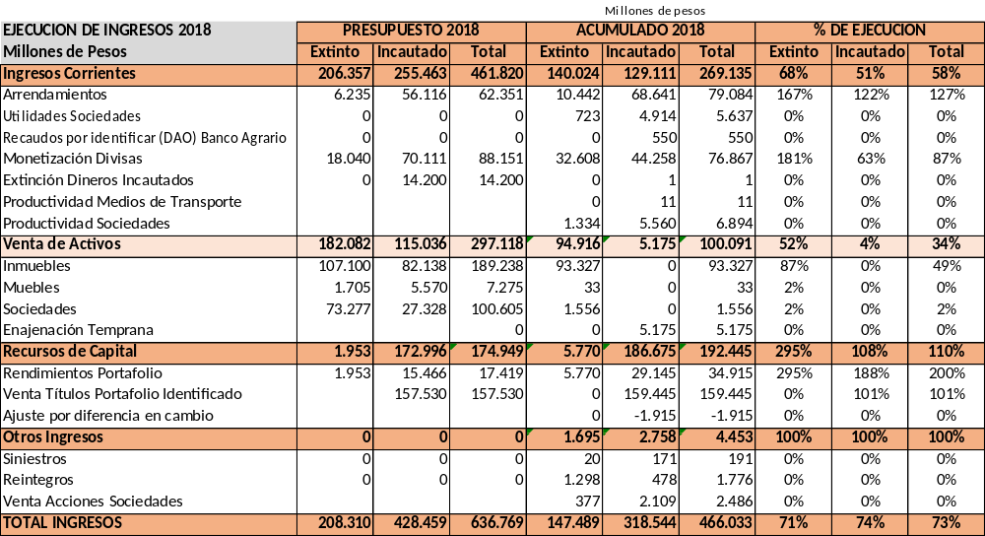
Vicepresidencia Administrativa y Financiera- Gerencia Financiera

Slide 12
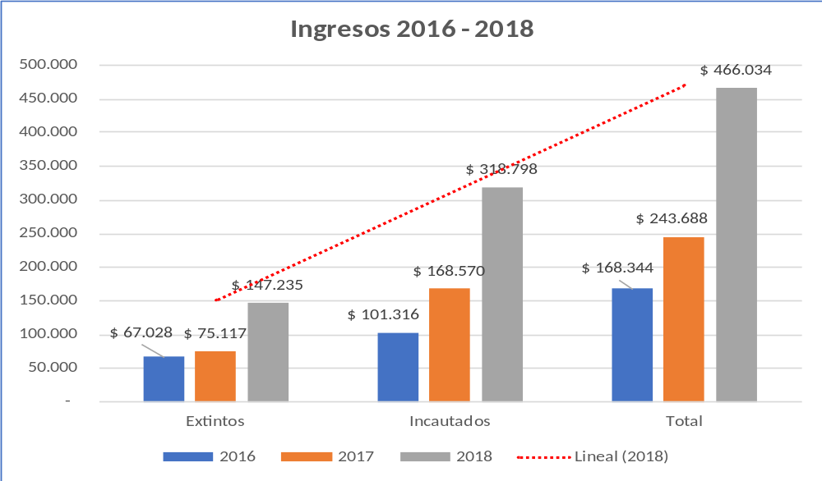
Evolución Ingresos FRISCO 2016 - 2018
Vicepresidencia Administrativa y Financiera- Gerencia Financiera

Slide 13
Ejecución Presupuestal de
Gastos FRISCO
Diciembre 2018
Vicepresidencia Administrativa y Financiera- Gerencia Financiera

Slide 14
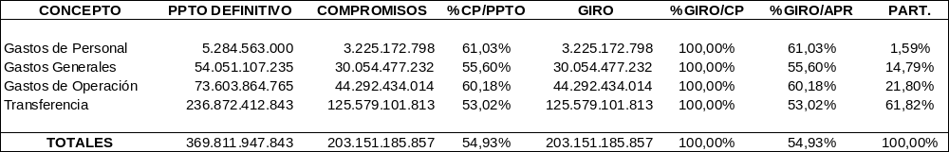
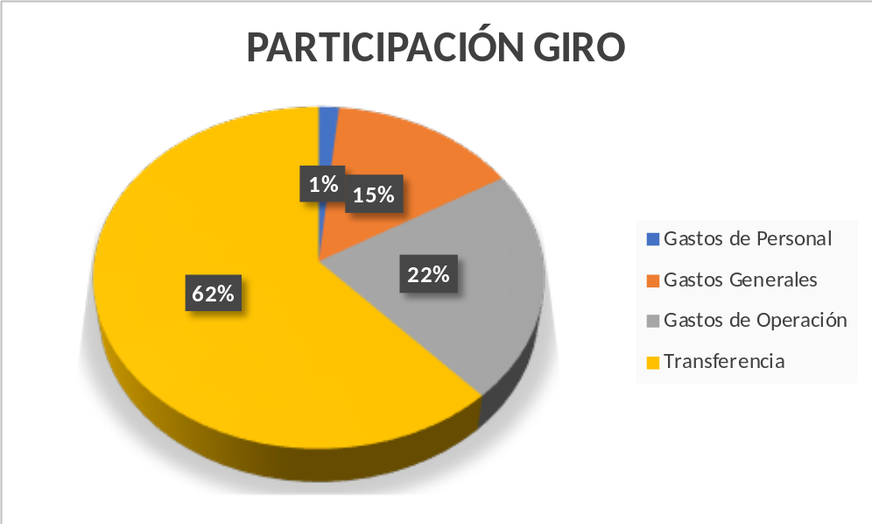
Ejecución de Gasto FRISCO Corte Diciembre de 2018
Vicepresidencia Administrativa y Financiera- Gerencia Financiera

Slide 15
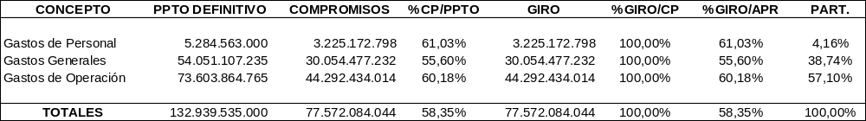
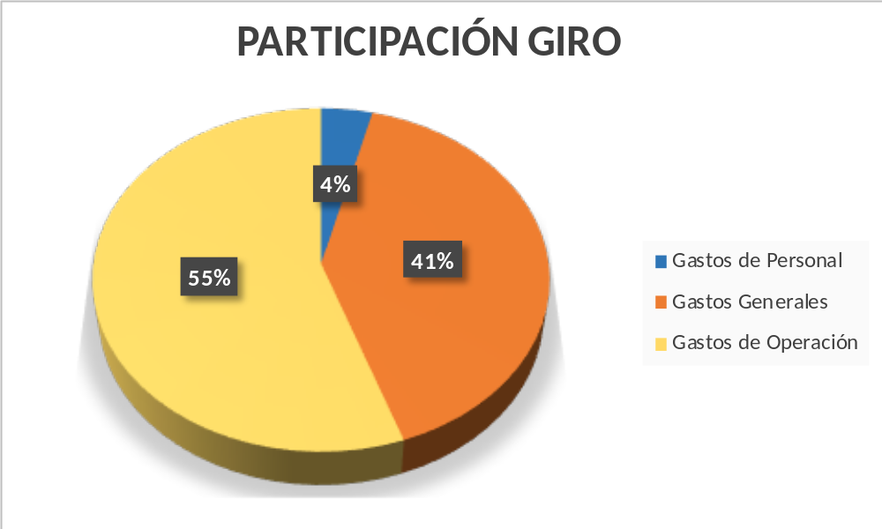
Ejecución de Gasto FRISCO Corte Diciembre de 2018-Sin Transferencias
Vicepresidencia Administrativa y Financiera- Gerencia Financiera

Slide 16
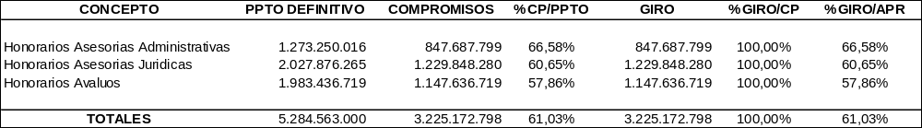
Ejecución de Gastos de Personal Extintos Corte Diciembre de 2018- FRISCO
Participación de Giro
Vicepresidencia Administrativa y Financiera- Gerencia Financiera

Slide 17
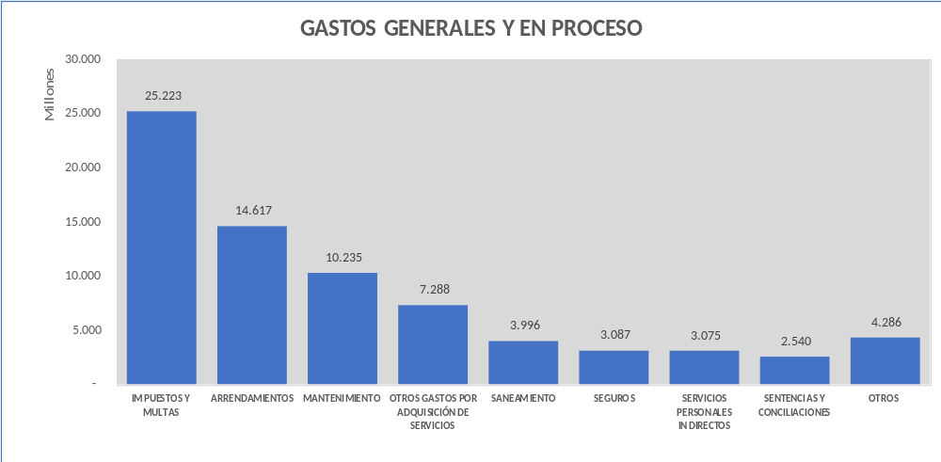
Ejecución de Gastos Generales y en Proceso Corte Diciembre de 2018- FRISCO
Administración, ROM
Vigilancia
33.9%
Cuotas Administración, ROM
Vigilancia
Comisión Depositarios
Avalúos
Comisión Venta y Cartera
Semovientes
Desalojos
19.7%
13.8%
9.8%
5.4%
4.1%
5.8%
4.2%
3.4%
Vicepresidencia Administrativa y Financiera- Gerencia Financiera

Slide 18
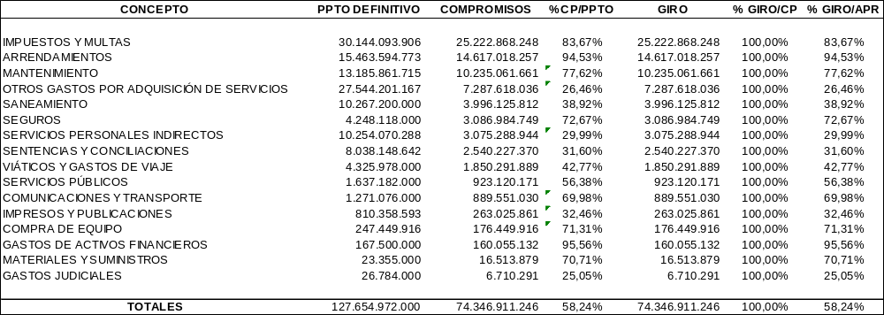
Ejecución de Gastos Generales y en Proceso Corte Diciembre de 2018- FRISCO
Vicepresidencia Administrativa y Financiera- Gerencia Financiera

Slide 19
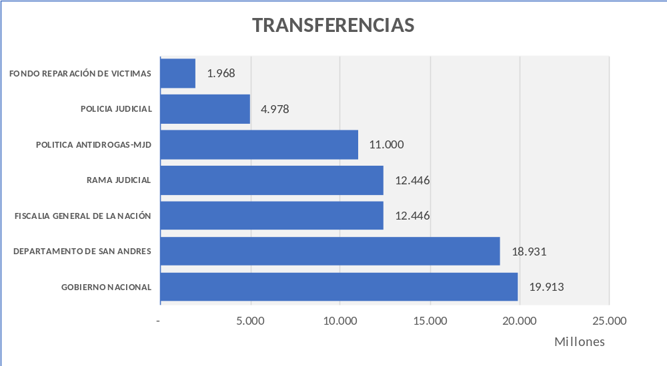
Ejecución Transferencias- Corte Diciembre de 2018- FRISCO
Vicepresidencia Administrativa y Financiera- Gerencia Financiera

Slide 20
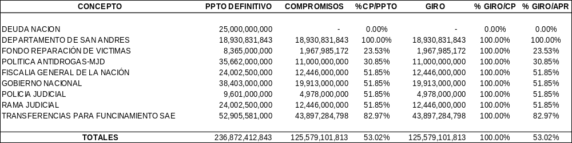
Ejecución Transferencias- Corte Diciembre de 2018- FRISCO
Vicepresidencia Administrativa y Financiera- Gerencia Financiera

Slide 21



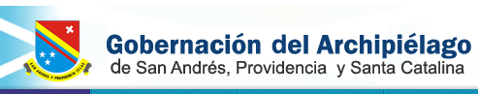


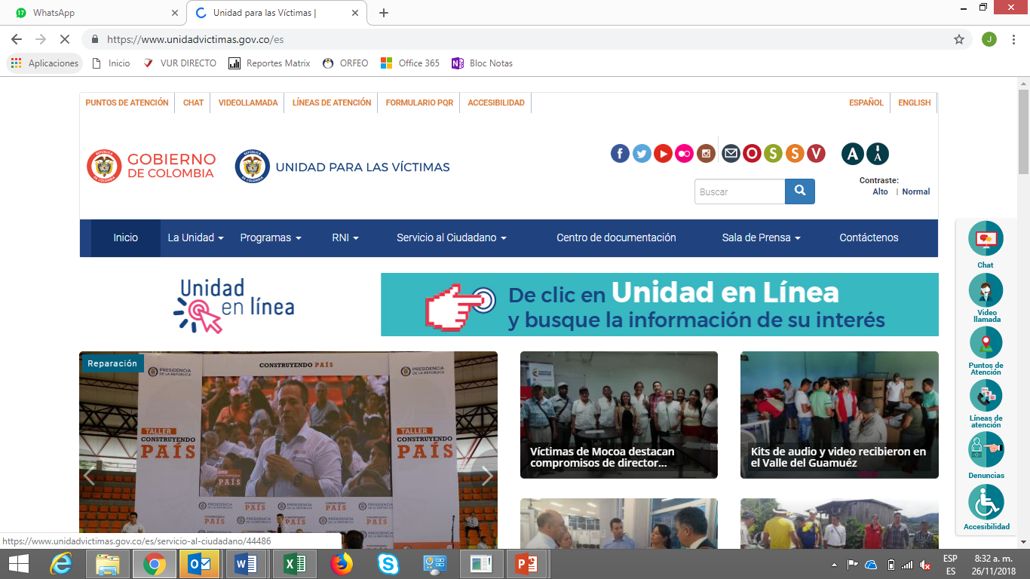
TRANSFERENCIAS REALIZADAS VIGENCIA 2018
DESTINACIONES Y TRANSFERENCIAS RECURSOS LIQUIDOS 2018
DESTINACIONES EN ESPECIE
$11.000
RAMA JUDICIAL
$12.446
$ 2,055
$18.931
$ 3,872
$19.913
$ 8,846
POLICIA NACIONAL
$4.978
$12.446
$1.968
$81.682
Vicepresidencia Administrativa y Financiera- Gerencia Financiera

Slide 22


TRANSFERENCIAS REALIZADAS 2015 - 2019
DESTINACIONES Y TRANSFERENCIAS RECURSOS LIQUIDOS
DESTINACIONES EN ESPECIE
$37.475
$ 45,055
RAMA JUDICIAL
$60.050
$ 44,790
$34.193
$ 5,674
$72.079
$ 5,239
POLICIA NACIONAL
$29.056
$45.050
$ 2,859
$6.736
POLICIA NACIONAL
$42
$1.251
Cifras en Millones de Pesos

Slide 23
Ejecución Presupuestal de
Gastos SAE
Diciembre 2018
Vicepresidencia Administrativa y Financiera- Gerencia Financiera

Slide 24
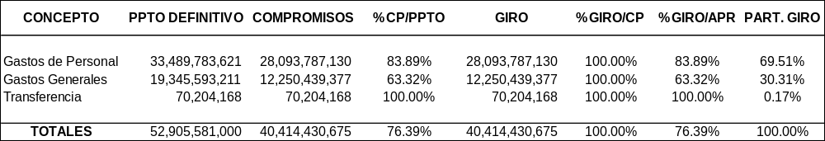
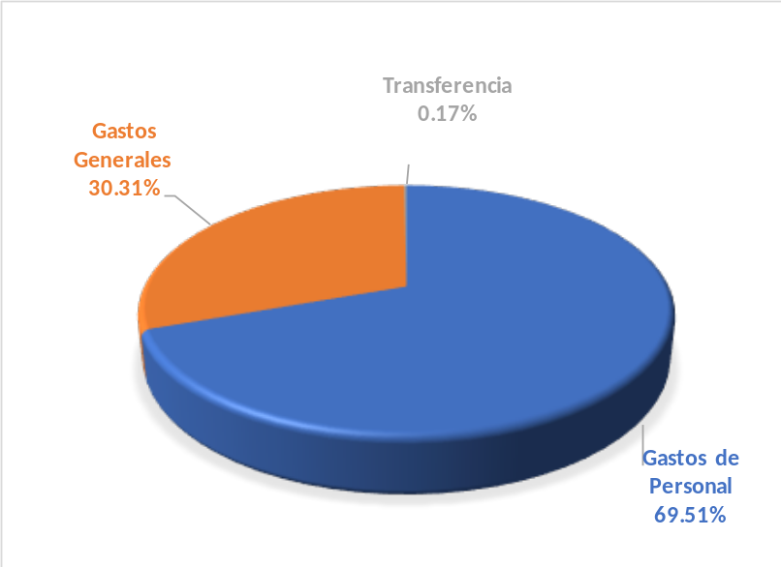
Ejecución de Gasto SAE Corte Diciembre de 2018
Participación de Giro
Vicepresidencia Administrativa y Financiera- Gerencia Financiera

Slide 25
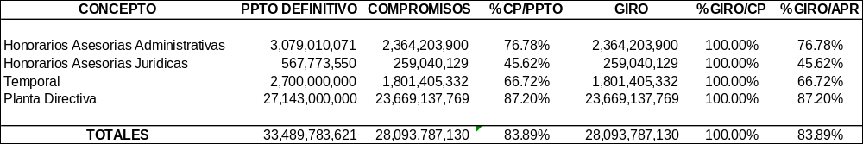
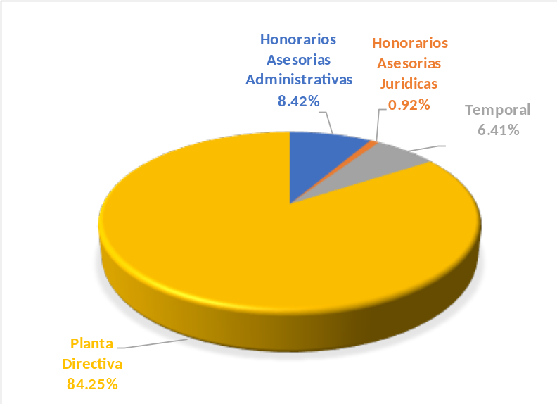
Ejecución de Gastos de Personal SAE Corte Diciembre de 2018
Participación de Giro
Vicepresidencia Administrativa y Financiera- Gerencia Financiera

Slide 26
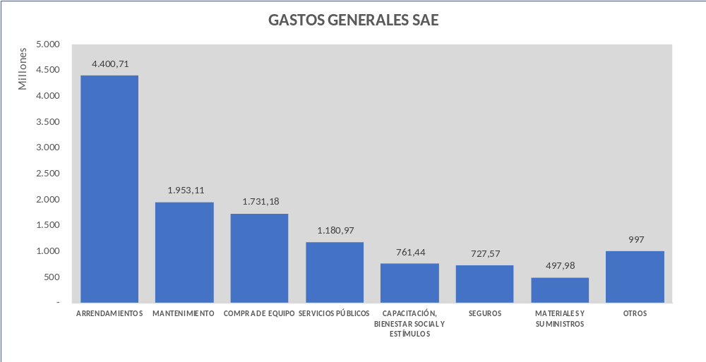
Ejecución de Gastos Generales SAE Corte Diciembre de 2018
35.9%
15.9%
14.1%
9.6%
5.9%
8.1%
6.2%
4.1%
Vicepresidencia Administrativa y Financiera- Gerencia Financiera

Slide 27
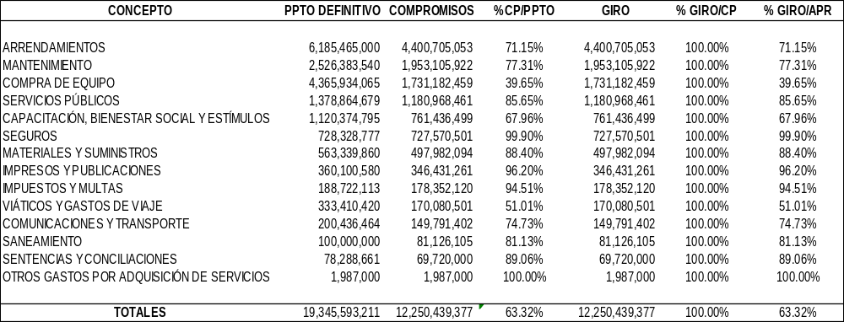
Ejecución de Gastos Generales SAE Corte Diciembre de 2018
Vicepresidencia Administrativa y Financiera- Gerencia Financiera

Slide 28
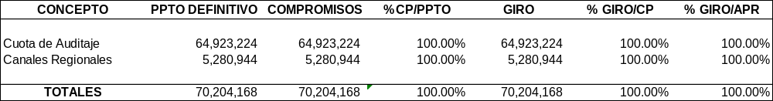
Ejecución Transferencias- Corte Diciembre de 2018- SAE
Vicepresidencia Administrativa y Financiera- Gerencia Financiera

Slide 29
3. PROYECTO PRESUPUESTO VIGENCIA 2020
Vicepresidencia Administrativa y Financiera – Gerencia Financiera

Slide 30
Planificación
Universalidad
Unidad de Caja
Programación Integral
Inembargabilidad
PRESUPUESTO 2020
PRINCIPIOS
PRESUPUESTALES
Transferir Recursos a la Nación
Obtener ingresos a partir de la comercialización de activos
Lograr productividad de activos
Obtener rendimientos financieros
Normalizar la información y su utilización a través de la consolidación, desarrollo, uso y apropiación de TIC’s y practicas adecuadas de gestión documental
Potencializar la cantidad disponible de activos para administración y comercialización
Contar con un modelo de administración de depositarios
OBJETIVOS ESTRATEGICOS
Vicepresidencia Administrativa y Financiera – Gerencia Financiera

Slide 31
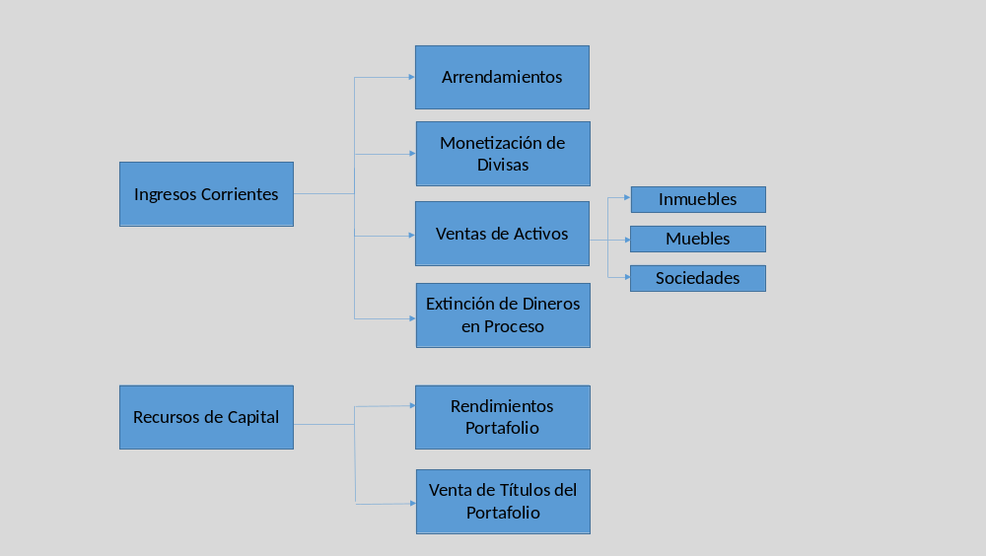
DETALLE INGRESOS
Vicepresidencia Administrativa y Financiera – Gerencia Financiera

Slide 32
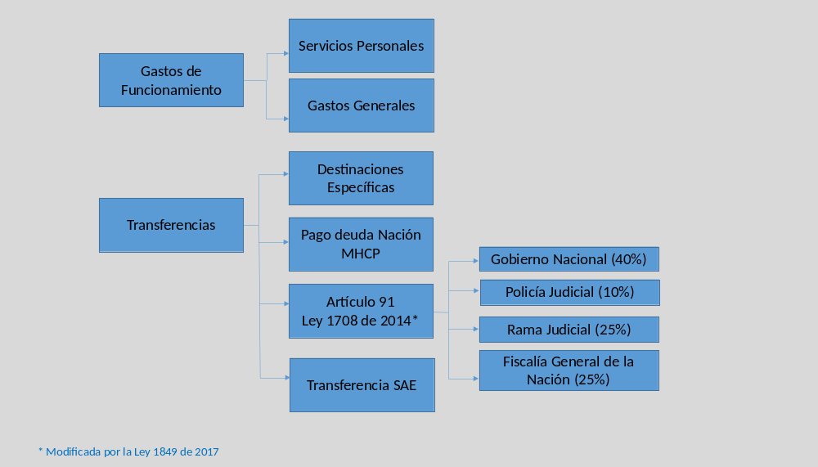
DETALLE DE GASTO
Vicepresidencia Administrativa y Financiera – Gerencia Financiera

Slide 33
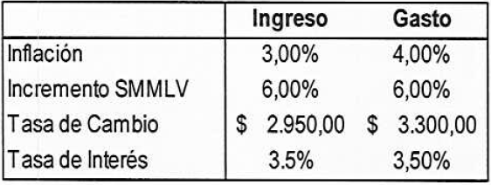
DETALLE SUPUESTOS DE PROYECCION APLICADOS ANTEPROYECTO PRESUPUESTO VIGENCIA 2020
Una vez consultados los supuestos macroeconómicos vigentes del MHCP y realizado el análisis comparativo con las proyecciones de los analistas, consolidadas y publicadas por el Banco de la República, y en aras de contar con un presupuesto conservador tanto en el ingreso como en el gasto, se definió que las variables a tener en cuenta para la elaboración del Presupuesto vigencia 2020, son las siguientes:
Vicepresidencia Administrativa y Financiera – Gerencia Financiera

Slide 34
TRANSFERENCIAS FRISCO
2019
Vicepresidencia Administrativa y Financiera – Gerencia Financiera

Slide 35
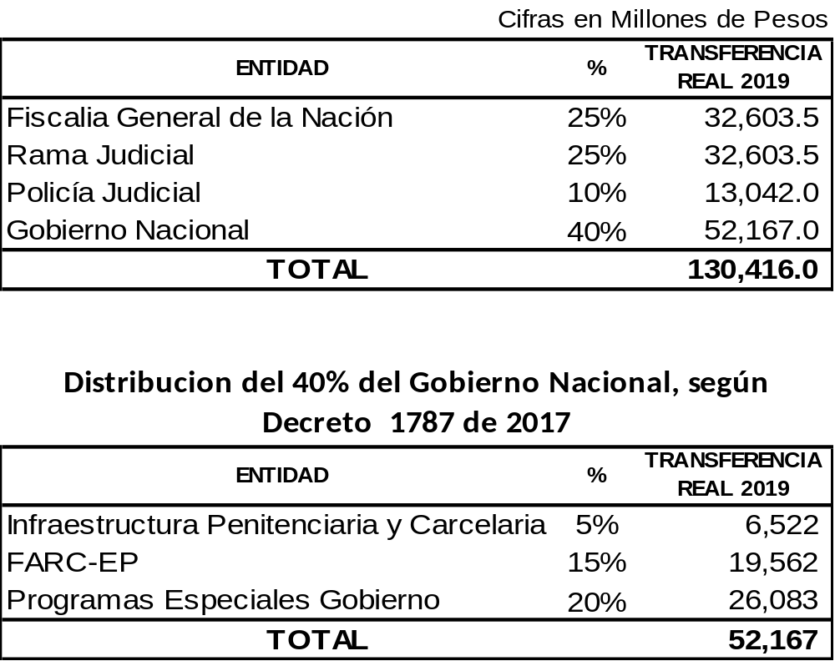
TRANSFERENCIAS ARTICULO 91 LEY 1708 DE 2014
Los cálculos se realizan con base en las ejecuciones de la vigencia 2018
Vicepresidencia Administrativa y Financiera – Gerencia Financiera

Slide 36
TRANSFERENCIAS REALIZADAS 2015 - 2019
DESTINACIONES Y TRANSFERENCIAS RECURSOS LIQUIDOS 2015-2019
DESTINACIONES EN ESPECIE
$37.475
$ 45,055
RAMA JUDICIAL
$60.050
$ 44,790
$34.193
$ 5,674
$72.079
$ 5,239
POLICIA NACIONAL
$29.056
$45.050
$ 2,859
$6.736
POLICIA NACIONAL
$42
$1.251
Cifras en Millones de Pesos

Slide 37
PROYECTO PRESUPUESTO DE INGRESOS
FRISCO
VIGENCIA 2020
Vicepresidencia Administrativa y Financiera – Gerencia Financiera

Slide 38
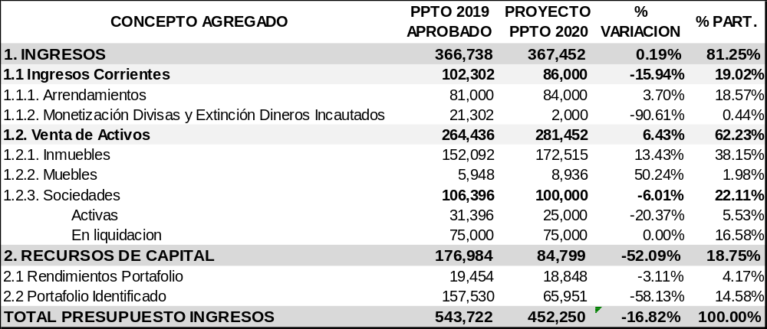
PROYECTO PRESUPUESTO DE INGRESOS VIGENCIA 2020
Vicepresidencia Administrativa y Financiera – Gerencia Financiera

Slide 39
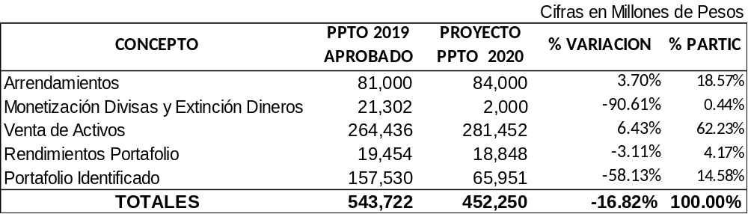
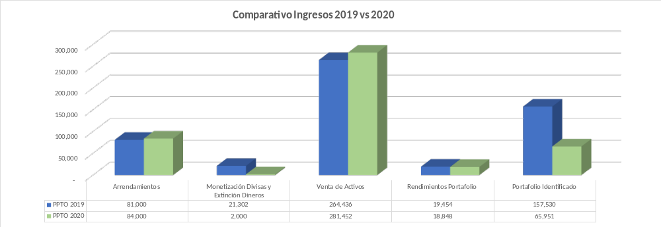
PROYECTO PRESUPUESTO DE INGRESOS VIGENCIA 2020
Vicepresidencia Administrativa y Financiera – Gerencia Financiera

Slide 40
PROYECTO PRESUPUESTO DE GASTOS
FRISCO
VIGENCIA 2020

Slide 41
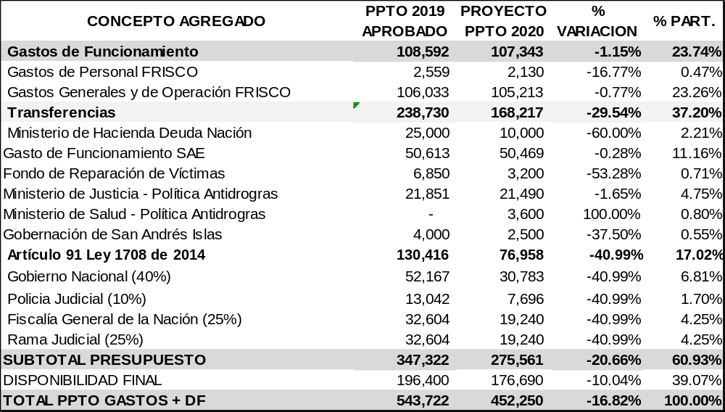
PROYECTO PRESUPUESTO DE GASTO VIGENCIA 2020
Vicepresidencia Administrativa y Financiera – Gerencia Financiera

Slide 42
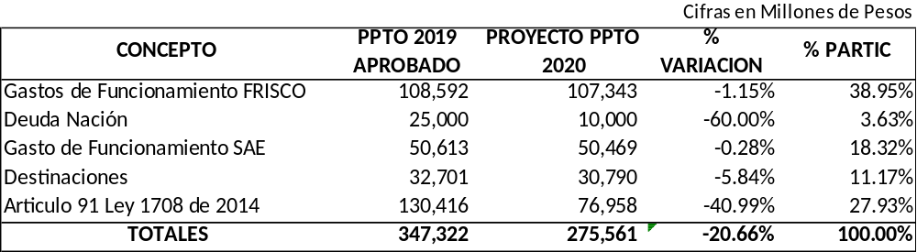
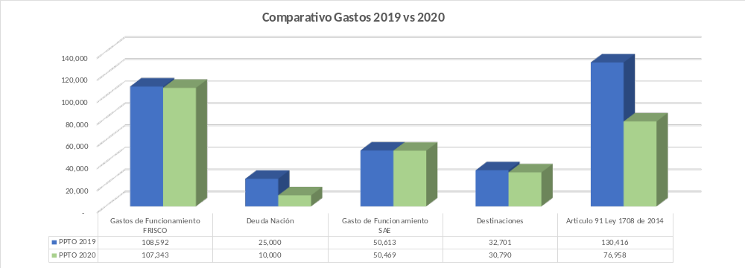
PROYECTO PRESUPUESTO DE GASTOS VIGENCIA 2020
Vicepresidencia Administrativa y Financiera – Gerencia Financiera

Slide 43
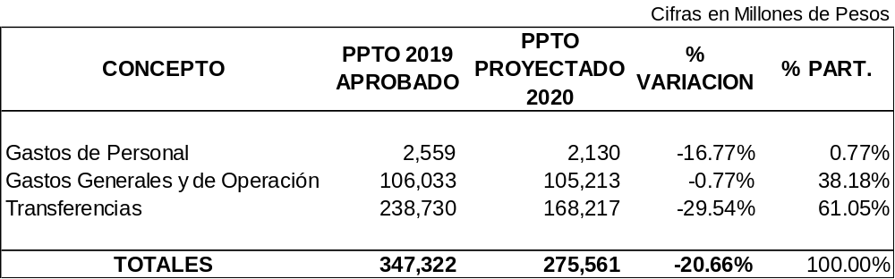
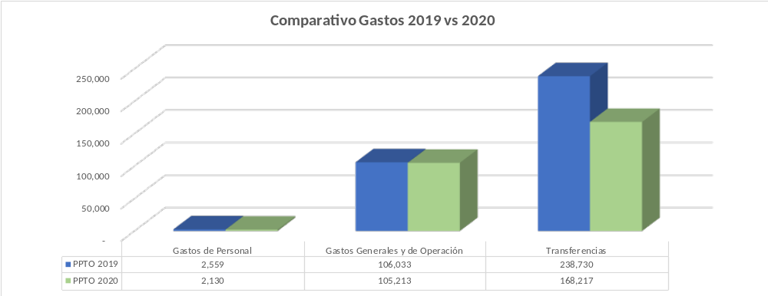
PROYECTO PRESUPUESTO DE GASTOS VIGENCIA 2020
Vicepresidencia Administrativa y Financiera – Gerencia Financiera

Slide 44
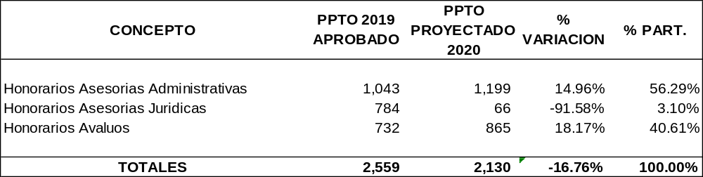
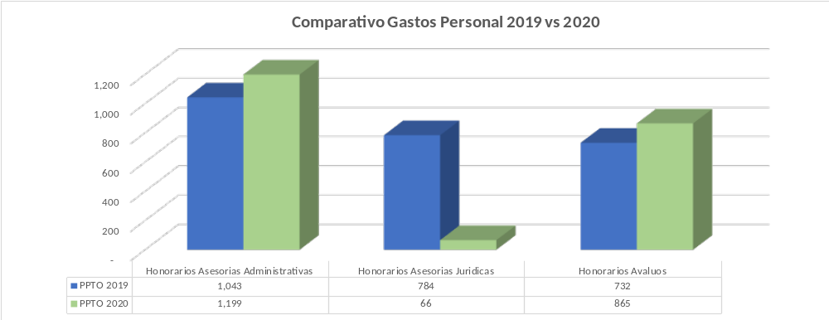
PROYECTO PRESUPUESTO GASTOS DE PERSONAL FRISCO VIGENCIA 2020
Vicepresidencia Administrativa y Financiera – Gerencia Financiera

Slide 45
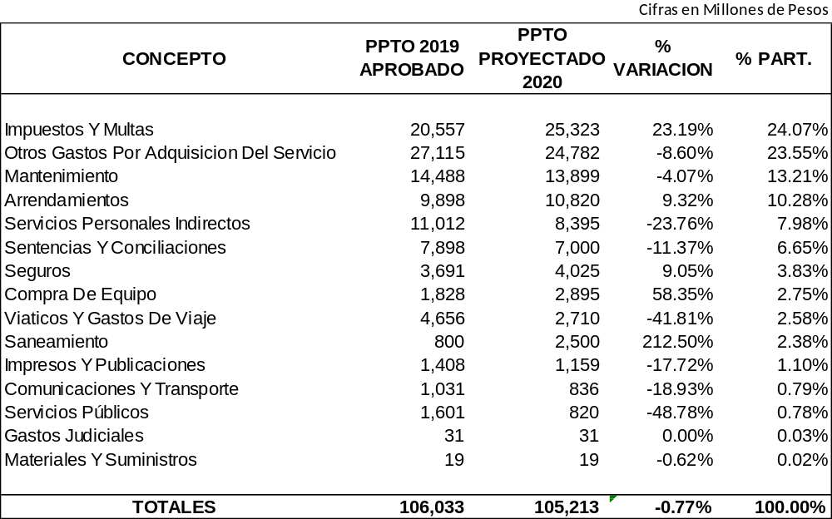
PROYECTO PRESUPUESTO GASTOS GENERALES Y DE OPERACIÓN FRISCO VIGENCIA 2020
Vicepresidencia Administrativa y Financiera – Gerencia Financiera

Slide 46
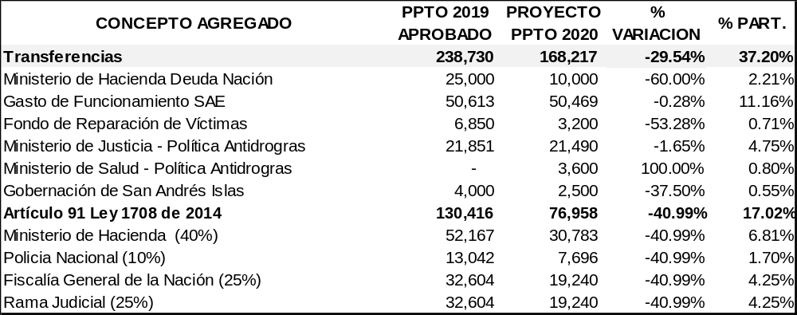
PROYECTO TRANSFERENCIAS VIGENCIA 2020
Cifras en Millones de Pesos
Vicepresidencia Administrativa y Financiera – Gerencia Financiera

Slide 47
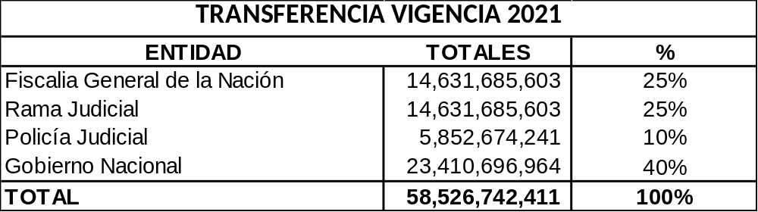
PROYECTO TRANSFERENCIAS FRISCO VIGENCIA 2021
Vicepresidencia Administrativa y Financiera – Gerencia Financiera

Slide 48
PROYECTO PRESUPUESTO DE GASTOS
SAE
VIGENCIA 2020

Slide 49
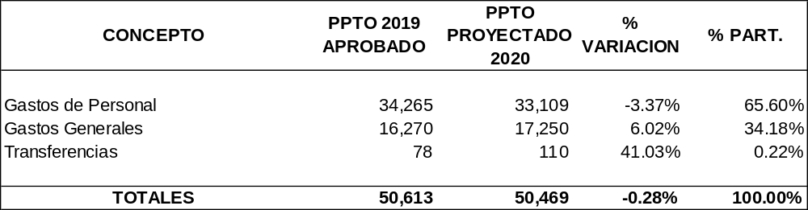
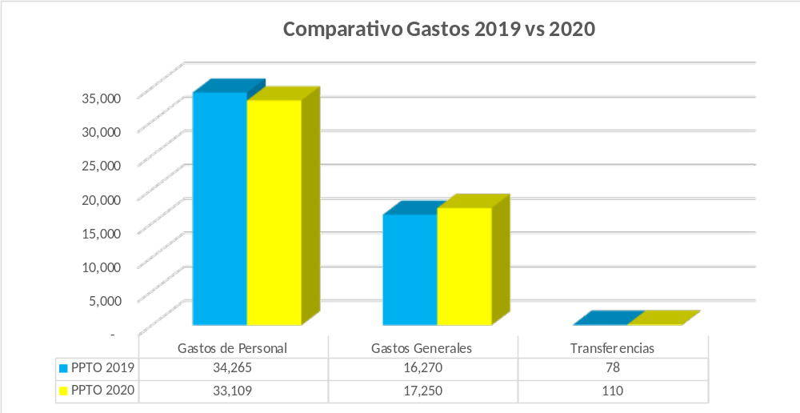
PROYECCION GASTOS SAE VIGENCIA 2020
Vicepresidencia Administrativa y Financiera – Gerencia Financiera

Slide 50
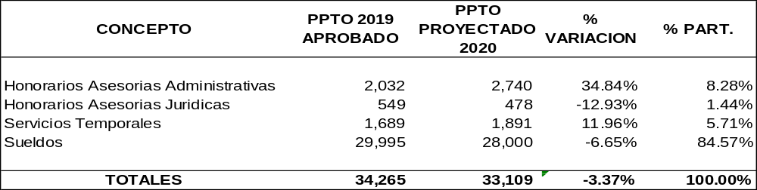
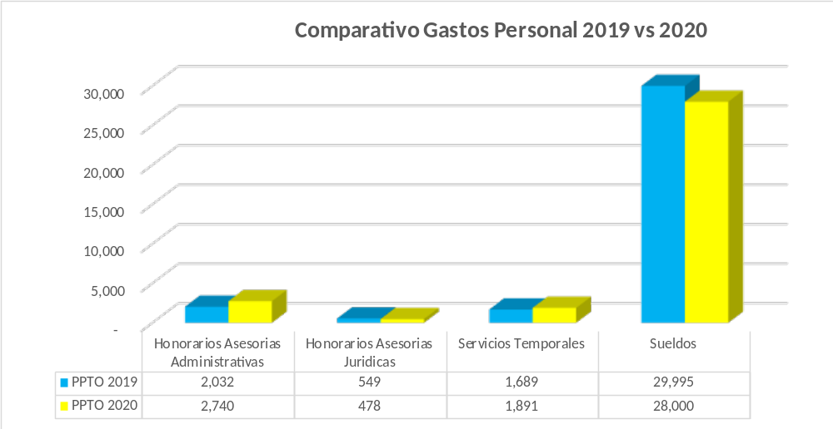
PROYECCION GASTOS DE PERSONAL SAE VIGENCIA 2020
Vicepresidencia Administrativa y Financiera – Gerencia Financiera

Slide 51
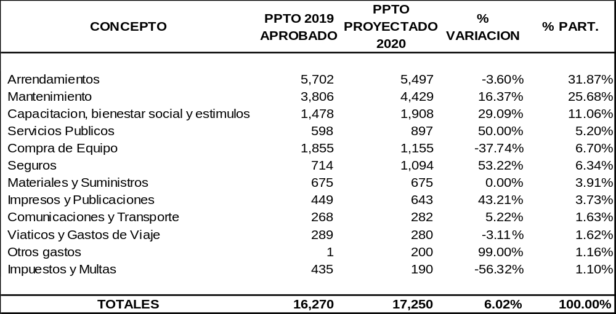
PROYECCION GASTOS GENERALES SAE VIGENCIA 2020
Cifras en Millones de Pesos
Vicepresidencia Administrativa y Financiera – Gerencia Financiera

Slide 52
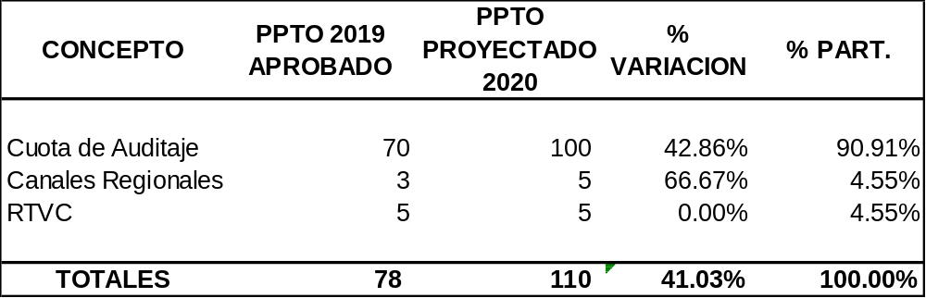
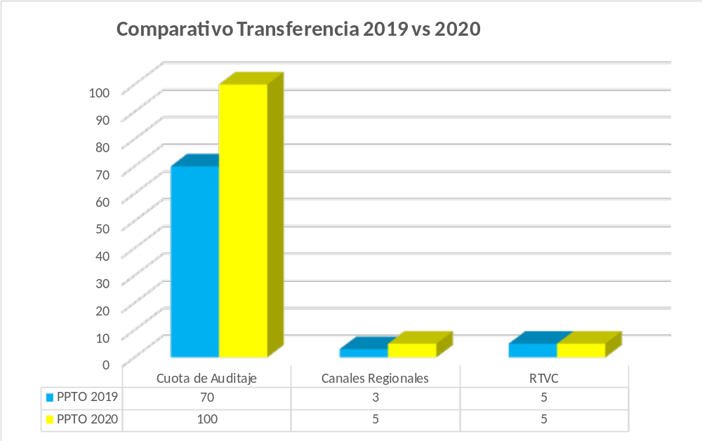
PROYECTO TRANSFERENCIAS SAE VIGENCIA 2020
Cifras en Millones de Pesos
Vicepresidencia Administrativa y Financiera – Gerencia Financiera

Slide 53
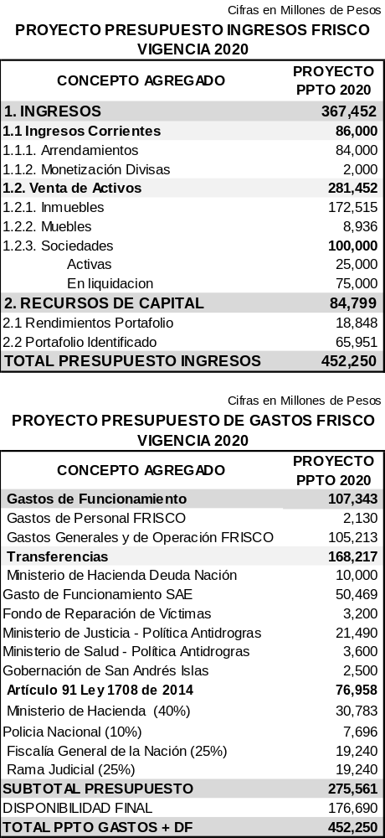
PROYECTO PRESUPUESTO DE INGRESOS Y GASTOS
VIGENCIA 2020
Vicepresidencia Administrativa y Financiera – Gerencia Financiera

Slide 54
4. ADICIÓN Y PRÓRROGA CONTRATO ARRENDAMIENTO SEDE CALLE 93
Vicepresidencia Administrativa y Financiera

Slide 55
ADICIONAR Y PRORROGAR EL CONTRATO No. 55-2014 DE ARRENDAMIENTO DE LA SEDE PRINCIPAL DE LA SAE S.A.S.
Objeto del Contrato:
Arrendamiento de un inmueble ubicado en la ciudad de Bogotá, así como los bienes muebles, usos directos, conexos y servicios que sean necesarios para la instalación y aseguramiento del debido funcionamiento de los puestos de trabajo del personal vinculado y/o autorizado por la SOCIEDAD DE ACTIVOS ESPECIALES SAE SAS.
Alcance:
Contar con un inmueble que cumpla con las necesidades técnicas, tecnológicas y de espacio requeridas para el funcionamiento de la sede principal de la SAE SAS en la ciudad de Bogotá.
Valores y Plazos iniciales:
El valor inicial del contrato fue de $2.815.857.510, con un plazo de ejecución de quince (15) meses, desde el 2 de enero de 2015 con fecha de terminación el 1 de abril de 2016.
ADICIONES Y PRORROGAS | VALOR | PLAZO DE EJECUCION | FECHA DE TERMINACIÓN | VALOR MT2 SIN IVA
MODIFICACION No. 1 | $ 1,417,314,947 | 7 meses | 1 de noviembre de 2016 | $ 43,559
MODIFICACION No. 2 | $ 1,351,848,885 | 6 meses | 1 de mayo de 2017 | $ 46,935
MODIFICACION No. 3 | $ 2,729,758,441 | 12 meses | 1 de mayo de 2018 | $ 49,794
MODIFICACION No. 4 | $ 2,935,619,160 | 12 meses | 1 de mayo de 2019 | $ 52,373
Vicepresidencia Administrativa y Financiera

Slide 56
Justificación:
Actualmente la SAE SAS paga por Mt2 el valor de $62.324 IVA incluido, valor que aplica hasta el 30 de abril de 2019. Ahora bien, para continuar con el contrato de arrendamiento suscrito con Organi-k, esta compañía nos presento propuesta para la renovación del contrato por dos años, quedando el valor por Mt2 en $72.884 IVA incluido, siendo este un valor mas económico de acuerdo a los resultados arrojados por el estudio de mercado que se relacionan mas adelante, así como también al valor que se cancela por canon de arrendamiento en la Regional Centro Oriente Calle 96, valor que se esta pagando por Mt2 $74.282, de acuerdo a lo anterior a continuación se detalla la proyección de los valores de canon de arrendamiento:
*Proyección año 2020 y 2021 IPC 4% mas 2 Puntos
PROYECCION INCREMENTO POR CANON MENSUAL Y VALOR METRO CUADRADO
AÑO | % Incremento IPC + 2 pts | Vr. Canón de arrendamiento antes de IVA | Vr. Canon de Arrendamiento (con incremento antes de IVA) | IVA 19% | Valor Canon Mensual (Iva e Incremento incluidos) | AREA DEL INMUEBLE 4.041 Valor por mt2 SIN IVA | AREA DEL INMUEBLE 4.041 Valor por mt2 IVA incluido
2019 | 5.18% | 201,215,893 | 211,638,876 | 40,211,386 | 251,850,263 | 52,373 | 62,324
May - Dic 2019 | 16.945% | 211,638,876 | 247,501,000 | 47,025,190 | 294,526,190 | 61,247 | 72,884
2020 | 6% | 247,501,000 | 262,351,060 | 49,846,701 | 312,197,761 | 64,922 | 77,258
2021 | 6% | 262,351,060 | 278,092,124 | 52,837,503 | 330,929,627 | 68,818 | 81,893
Vicepresidencia Administrativa y Financiera

Slide 57

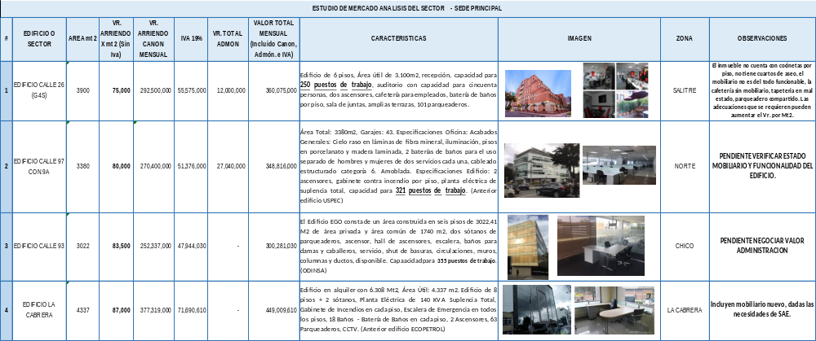
Se realizaron estudios de mercado del sector, teniendo en cuenta las características requeridas del inmueble, para el debido funcionamiento de la SAE SAS. El resultado de los mismos se refleja en los cuadros que se relacionan a continuación.
INMUEBLES CON MOBILIARIO

Slide 58
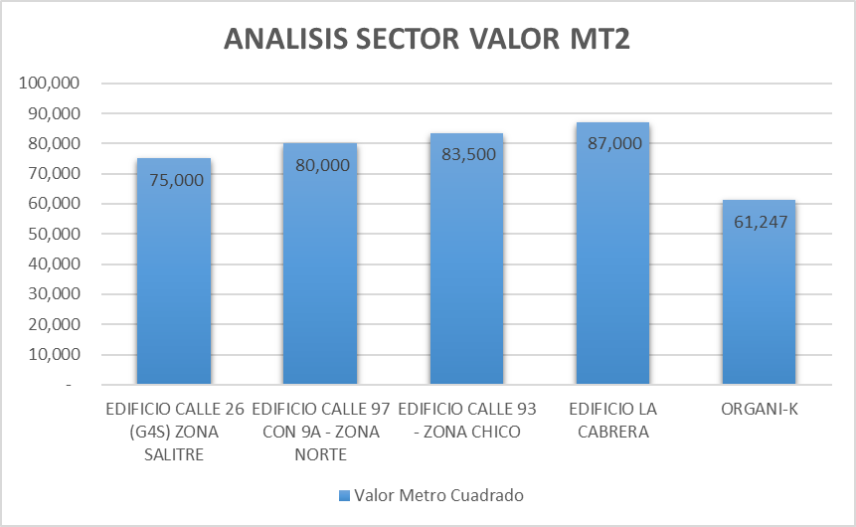

De acuerdo a los resultados arrojados por el anterior estudio de mercado se evidencia que en promedio el valor por metro cuadrado es el siguiente:
Así las cosas, el presupuesto requerido para la presente adición está compuesto por la suma de $2.380.857.459 que corresponde al Valor total de los cánones de arrendamiento de los ocho (8) meses restantes del año 2019, la suma de $3.746.373.137 correspondiente al Valor total del canon mensual de los doce (12) meses del año 2020, y el valor de $1.323.718.508 que cubre la suma total de los cánones de arrendamiento durante los cuatro (4) meses del año 2021.
Vr. Promedio Mt2
$81.375
Con Mobiliario
Año | Concepto | Total Presupesto por año
2019 | Canones de arrendamiento del 01 de mayo de 2019 al 31 de diciembre de 2019 | 2,380,857,459
2020 | Canones de arrendamiento del 01 de enero de 2020 al 31 de diciembre de 2020 | 3,746,373,137
2021 | Canones de arrendamiento del 01 de enero de 2021 al 01 de mayo de 2021 | 1,323,718,508
Valor total Adición |  | $ 7,450,949,104
Vicepresidencia Administrativa y Financiera

Slide 59
En el cuadro que se relaciona a continuación, se reflejan los contratos mas representativos suscritos entre Famoc Depanel S.A. y Organik, en algunas Entidades del Estado bajo la modalidad de espacios funcionales:
CONTRATOS SUSCRITOS CON ENTIDADES ESTATALES (Cifras antes de IVA)
CONTRATO | ENTIDAD | UBICACIÓN | AREA | VALOR METRO CUADRADO | VALOR DEL CANON MENSUAL
407-2018 | Secretaria de Seguridad del Distrito | Calle 26 No. 57 - 41 Pisos 6, 13, 15 y 16 | 4160 | 93,533 | 389,097,280
2015-2014 | Agencia Nacional de Defensa Juridica del Estado | Cra 7 No. 75 -66 Piso 2 y 3 | 1949 | 110,798 | 215,945,302
001-2017 | Fondo PAZ | Calle 95 No. 13 - 35/43 | 2938 | 84,733 | 248,945,554
33-2018 | Ministerio de Defensa Nacional | Calle 26 No. 69 - 76 | 14645.93 | 130,248 | 1,907,603,091
001-2017 | ADRES - Administradora de los Recursos del Sistema de Seguridad Social en Salud | Calle 26 No. 69 - 76 Oficinas 1701, 1702, 1703, 1704 y 1705 | 2332.57 | 105,683 | 246,512,995
004-2015 | Parques Nacionales Naturales de Colombia | Calle 74 No. 12 - 49 | 2120 | 97,642 | 207,001,040
Vicepresidencia Administrativa y Financiera

Slide 60
SOLICITUD DE APROBACIÓN:
Adición: El valor de la presente adición es de ($7.450.949.104) SIETE MIL CUATROCIENTOS CINCUENTA MILLONES NOVECIENTOS CUARENTA Y NUEVE MIL CIENTO CUATRO PESOS M/CTE. Valor que incluye IVA y todos los impuestos, tasas y contribuciones a que haya lugar.
Prorroga: La prórroga solicitada es de veinticuatro (24) meses, la nueva vigencia del contrato será hasta el 1° de mayo de 2021.
Solicitud: Aprobación por parte de la Junta Directiva de la SAE SAS, de la adición y prorroga del contrato 055 de 2015 por un monto de $7.450.949.104 y un plazo de veinticuatro (24) meses respectivamente.
Vicepresidencia Administrativa y Financiera

Slide 61
5.CONTRATO DE AGENCIA DE VIAJES (TRANSPORTE AEREO Y ALOJAMIENTO)

Slide 62
Contrato actual – Agencia de Viajes
Para atender las necesidades de alojamiento y transporte aéreo que surjan con ocasión de las comisiones de servicios y autorizaciones de desplazamiento, la Sociedad de Activos Especiales SAS, suscribió un contrato con las siguientes características:
CONTRATO No.: | 029-2018
OBJETO: | “Contratar el servicio de agencia de viajes con cobertura nacional e internacional para el suministro de tiquetes aéreos y reservas hoteleras, de acuerdo con los requerimientos de la Sociedad de Activos Especiales SAE SAS, de conformidad con el pliego de condiciones del Concurso Público 2 de 2018, la propuesta presentada y el contrato.”
CONTRATISTA: | ESCOBAR OSPINA S.A.S
VALOR ACTUAL DEL CONTRATO: | MIL NOVECIENTOS SESENTA Y UN MILLONES OCHOCIENTOS SETENTA Y OCHO MIL QUINIENTOS NOVENTA Y CUATRO PESOS ($1.961.878.594.oo) M/ CTE
PLAZO DE EJECUCIÓN Y VIGENCIA ACTUAL DEL CONTRATO: | La ejecución del contrato es de doce (12) meses.
FECHA DE INICIO: | 01/06/2018
FECHA DE TERMINACIÓN: | 31/05/2019
Gerencia de Talento Humano

Slide 63
Solicitud a la Junta Directiva
Autorización para realizar el Concurso Público de la Agencia de Viajes
La Sociedad de Activos Especiales S.A.S requiere hacer presencia a nivel nacional e internacional de sus servidores, los cuales deben trasladarse en comisión de servicios o desplazamiento al interior o exterior del país, debiendo ellos efectuar actividades propias del objeto de la Sociedad dada la naturaleza de su relación laboral (Planta, trabajadores en misión, contratistas, etc.), en lugares diferentes a la sede habitual de la prestación de sus servicios.
Justificación
Contratar el servicio de agencia de viajes con cobertura nacional e internacional para el suministro de tiquetes aéreos y reservas hoteleras, de acuerdo con los requerimientos de la Sociedad de Activos Especiales SAE SAS.
Objeto
Gerencia de Talento Humano

Slide 64
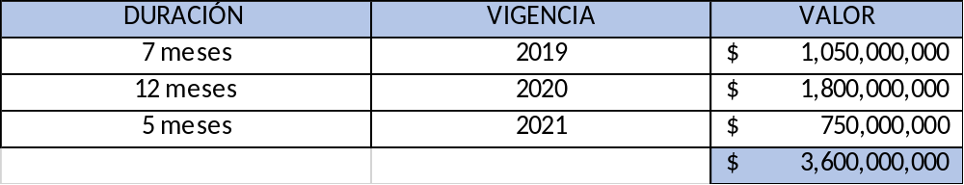
Solicitud a la Junta Directiva
Autorización para realizar el Concurso Público de la Agencia de Viajes
Plazo
El contrato tendrá una duración de veinticuatro (24) meses.
El valor estimado del contrato será hasta la suma de TRES MIL SEICIENTOS MILLONES DE PESOS M/TE ($ 3.600.000.000) monto que incluye IVA, impuestos, tasas y contribuciones a los que haya lugar.
Presupuesto
Oficial
Promedio de facturación mensual Año 2018: $ 150,000,000
El contrato se ejecutará en las instalaciones de la Sociedad de Activos Especiales S.A.S.- SAE, sede Calle 93 B No. 13-47, en la ciudad de Bogotá, garantizando la cobertura del servicio a nivel nacional e internacional.
Lugar
de ejecución
Gerencia de Talento Humano

Slide 65
6. CONTRATO EMPRESA DE SERVICIOS TEMPORALES

Slide 66
Contrato actual – Servicios Temporales
Para atender las labores ocasionales, accidentales o transitorias, los reemplazos de personal en vacaciones, en uso de licencia, en incapacidad por enfermedad o maternidad y los incrementos en la prestación de servicios, SAE suscribió un contrato con las siguientes características:
CONTRATO No.: | 024-2018
OBJETO: | “Contratar una (1) Empresa de Servicios Temporales – EST – que preste el servicio especializado de administración de personal en misión, para apoyar la gestión operativa de la SAE SAS”.
CONTRATISTA: | NASES UNION TEMPORAL - SAE
VALOR ACTUAL DEL CONTRATO: | DOS MIL NOVECIENTOS OCHENTA Y DOS MILLONES DE PESOS ($2,982,000,000) M/CTE.
PLAZO DE EJECUCIÓN Y VIGENCIA ACTUAL DEL CONTRATO: | La ejecución del contrato es de doce (12) meses.
FECHA DE INICIO: | 16/04/2018
FECHA DE TERMINACIÓN: | 15/04/2019
Gerencia de Talento Humano

Slide 67
Solicitud a la Junta Directiva
Autorización para realizar el Concurso público para contratar la Empresa de Servicios Temporales
Para SAE SAS, es indispensable la contratación de una empresa de servicios temporales, para atender las labores ocasionales, accidentales o transitorias, los reemplazos de personal en vacaciones, en uso de licencia, en incapacidad por enfermedad o maternidad y los incrementos en la prestación de servicios (planes de choque, Decreto No. 1407 de 2017).
Justificación
Contratar una (1) Empresa de Servicios Temporales – EST – que preste el servicio especializado de administración de personal en misión, para apoyar la gestión operativa de la SAE SAS, de acuerdo con las necesidades y requerimientos efectuados por la Sociedad.
Objeto
Plazo
El contrato tendrá una duración de doce (12) meses.
Gerencia de Talento Humano

Slide 68
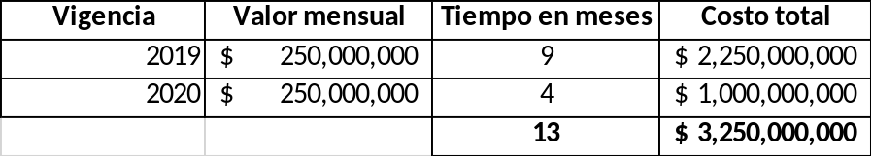
Solicitud a la Junta Directiva
Autorización para realizar el Concurso público para contratar la Empresa de Servicios Temporales
Presupuesto
Oficial
El valor estimado del contrato será hasta la suma de TRES MIL DOSCIENTOS CINCUENTA MILLONES DE PESOS M/TE ($3.250.000.000) monto que incluye IVA, impuestos, tasas y contribuciones a los que haya lugar.
Lugar
de ejecución
Se desarrollará en las instalaciones de la Sociedad de Activos Especiales S.A.S.- SAE, en la ciudad de Bogotá, Cali, Medellín, Barranquilla y en cualquier otro del territorio colombiano donde el supervisor del contrato indique que se deba prestar el servicio.
Gerencia de Talento Humano

Slide 69
7. VARIOS

Slide 70
Propuesta Prima Extralegal de Vacaciones
Con esta prima extralegal (art. 128 CST), la Sociedad de Activos Especiales en su interés permanente por mejorar las condiciones de su recurso humano, su calidad de vida y en la búsqueda de espacios de integración y descanso del trabajador y sus familias, pretende que éstos dispongan de mayores recursos económicos para lograr el goce pleno de las vacaciones.
Condiciones:
Tienen derecho los trabajadores de la planta directa de SAE.
Se causa cuando se obtiene el derecho a 15 días hábiles de vacaciones por haber laborado un año en SAE.
Se reconoce por vacaciones disfrutadas o con la liquidación al momento del retiro.
Es una prima extralegal.
No constituye factor salarial.
Se paga con el salario devengado al momento de la causación del periodo de vacaciones.
Sujeta a disponibilidad presupuestal
Su autorización corresponde a la Junta Directiva conforme lo establecido en el literal c, articulo 39 de los Estatutos Sociales.
Cuantía:
La prima extralegal de vacaciones será equivalente a quince días de salario básico por cada año de servicio.
Costo proyectado año 2019
Ochocientos cincuenta millones de pesos moneda corriente $ 850,000,000
Vicepresidencia Administrativa y Financiera – Gerencia de Talento Humano

Slide 71
GRACIAS
Vicepresidencia Administrativa y Financiera – Gerencia Financiera

